Slide 1
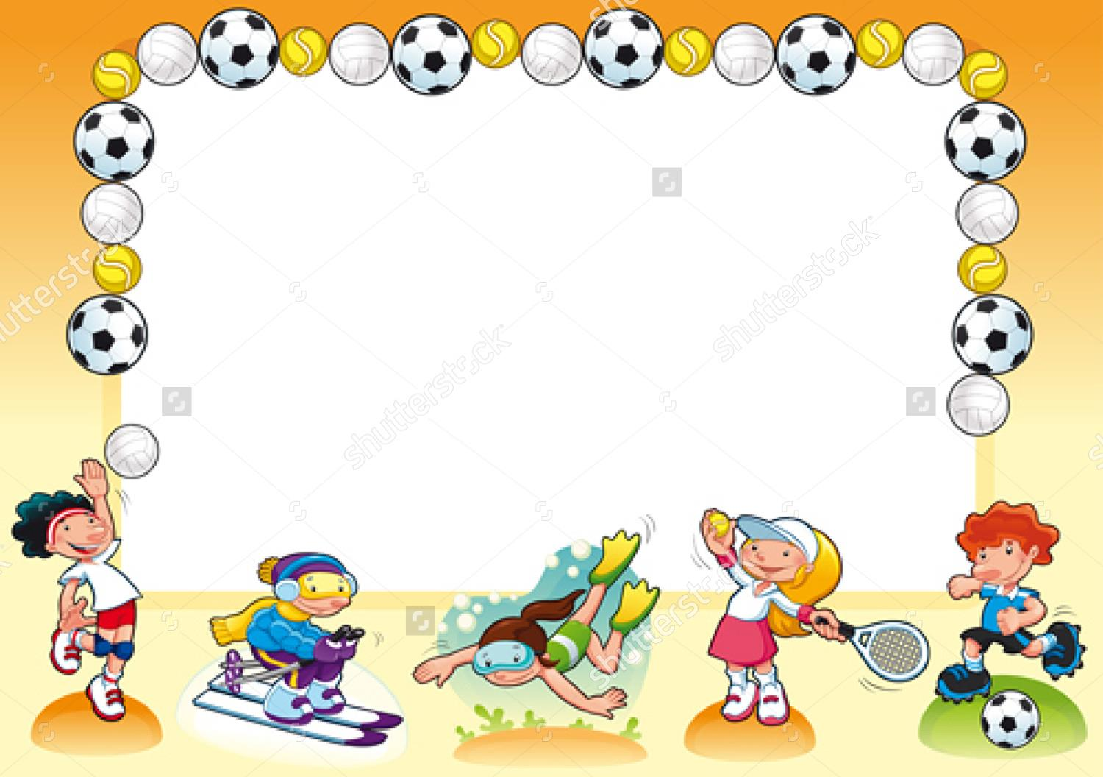
ФИЗИЧЕСКОЕ РАЗВИТИЕ
МЛАДШЕЙ ГРУППЕ

Slide 2
«ФИЗИЧЕСКОГО РАЗВИТИЯ»:
Вот спортивный уголок Здесь мы тренируемся. Пресс качаем, отжимаемся, Приседаем, наклоняемся, Тренируем мышцы ног. Разминаем пальчики-
массажными мячиками. Сальто, мост или шпагат Каждый сделать очень рад. Приходите на часок В наш спортивный уголок. Упражнения с друзьями Выполняйте вместе с нами!

Slide 3
Общеразвивающие упражнения
Почему мы бодрые, быстрые и смелые?
Потому что по утрам, мы зарядку делаем!
Чтоб стали мы крепче, быстрее,
Сильней самых сильных борцов,
Каждый из нас заниматься
Зарядкой готов!

Slide 4
ФИЗКУЛЬТУРНЫЕ ЗАНЯТИЯ:
Чтоб успешно развиваться Нужно спортом заниматься От занятий физкультурой Будет стройная фигура.
Обруч, кубики помогут Гибкость нам развить немного Будем чаще наклоняться Приседать и нагибаться.

Slide 5
ДОРОЖКИ ЗДОРОВЬЯ:
Много ковриков у нас!
Заниматься просто класс!
Тренируем стопы ног,
Чтобы каждый был здоров!

Slide 6
ПОДВИЖНЫЕ ИГРЫ:
Нам полезно без сомненья Все, что связано с движеньем. Вот, поэтому ребятки Будем вместе мы играть Бегать, прыгать и скакать.

Slide 7
ГИМНАСТИКА ДЛЯ ГЛАЗ:
Раз – налево, два – направо,
Три – наверх, четыре — вниз.
А теперь по кругу смотрим,
Чтобы лучше видеть мир.
Взгляд направим ближе, дальше,
Тренируя мышцы глаз.
Видеть скоро будем лучше!
Ведь гимнастика для глаз!

Slide 8
САМОМАССАЖ:
Гладь мои ладошки, мячик-ёжик,
Ты колючий, ну и что же,
Я хочу тебя погладить,
Я хочу с тобой поладить.

Slide 9
ДЫХАТЕЛЬНАЯ ГИМНАСТИКА:
Мы сегодня так играем-
Нюхать воздух начинаем.
Чем же пахнет? Не понять-
Нужно носиком вдыхать.
Вдох-вдох-вдох-вдох:
Вкусно пахнет-ох-ох!

Slide 10
Спасибо
За
Внимание!

